Slide 1
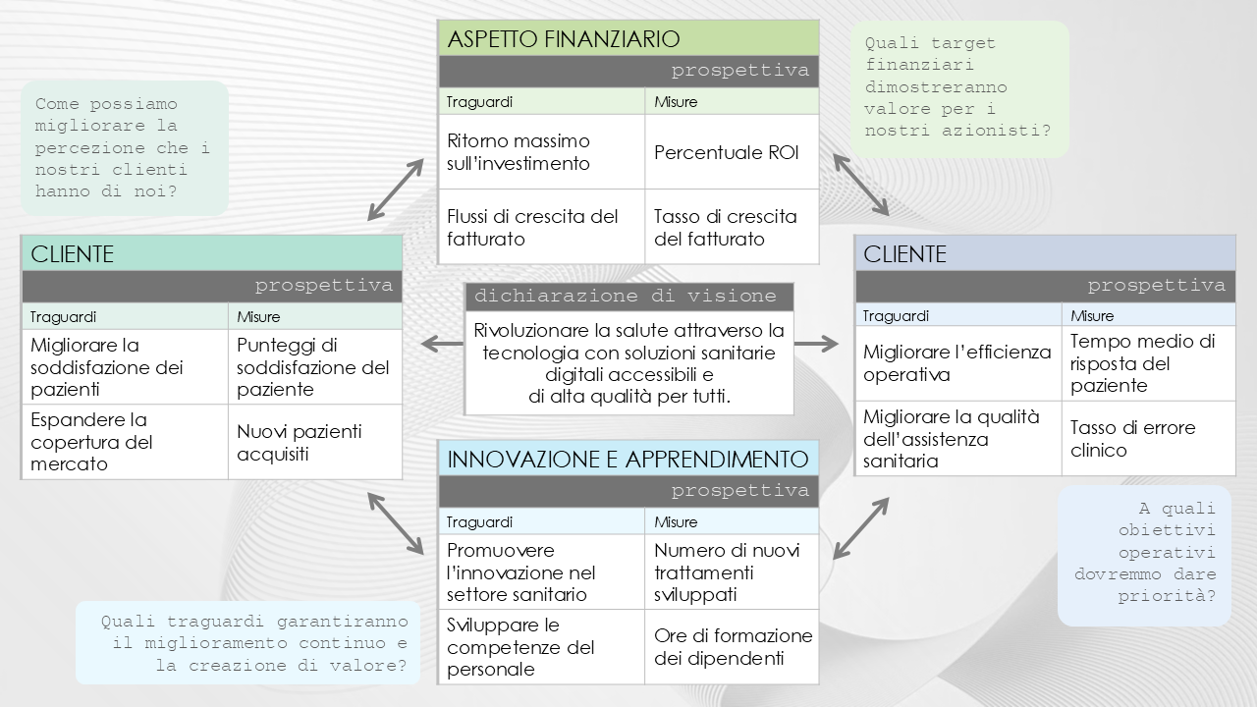
Modello di KPI per scorecard bilanciata
Quando utilizzare questo modello: questo modello di scorecard bilanciata è adattato per le organizzazioni che mirano a stabilire e comunicare obiettivi e KPI chiari in diverse aree di business. Il modello è particolarmente utile nelle sessioni di pianificazione strategica in cui i leader possono definire e allineare la propria visione con risultati misurabili. I team di tutti i livelli possono utilizzare questo modello per garantire che i loro traguardi supportino la direzione complessiva dell’organizzazione.
Caratteristiche degne di nota del modello: questo modello presenta quattro blocchi colorati distinti che rappresentano le aree principali di una scorecard bilanciata: processi finanziari, dei clienti, interni, innovazione e apprendimento. Ogni blocco offre spazio per aggiungere obiettivi e misure corrispondenti, collegando i KPI con i risultati desiderati. Il centro del modello è riservato a una dichiarazione di visione, che lega tutte le aree e rafforza l’intento strategico alla base degli obiettivi e delle misure.

Slide 2
ASPETTO FINANZIARIO
prospettiva
Traguardi | Misure
Ritorno massimo sull’investimento | Percentuale ROI
Flussi di crescita del fatturato | Tasso di crescita del fatturato
Quali target finanziari dimostreranno valore per i nostri azionisti?
Come possiamo migliorare la percezione che i nostri clienti hanno di noi?
CLIENTE
prospettiva
Traguardi | Misure
Migliorare la soddisfazione dei pazienti | Punteggi di soddisfazione del paziente
Espandere la copertura del mercato | Nuovi pazienti acquisiti
CLIENTE
prospettiva
Traguardi | Misure
Migliorare l’efficienza operativa | Tempo medio di risposta del paziente
Migliorare la qualità dell’assistenza sanitaria | Tasso di errore clinico
dichiarazione di visione
Rivoluzionare la salute attraverso la tecnologia con soluzioni sanitarie digitali accessibili e di alta qualità per tutti.
INNOVAZIONE E APPRENDIMENTO
prospettiva
Traguardi | Misure
Promuovere l’innovazione nel settore sanitario | Numero di nuovi trattamenti sviluppati
Sviluppare le competenze del personale | Ore di formazione dei dipendenti
A quali obiettivi operativi
dovremmo dare priorità?
Quali traguardi garantiranno il miglioramento continuo e la creazione di valore?

Slide 3
ASPETTO FINANZIARIO
prospettiva
Traguardi | Misure
Quali target finanziari dimostreranno valore per i nostri azionisti?
Come possiamo migliorare la percezione che i nostri clienti hanno di noi?
CLIENTE
prospettiva
Traguardi | Misure
CLIENTE
prospettiva
Traguardi | Misure
dichiarazione di visione
INNOVAZIONE E APPRENDIMENTO
prospettiva
Traguardi | Misure
A quali obiettivi operativi
dovremmo dare priorità?
Quali traguardi garantiranno il miglioramento continuo e la creazione di valore?

Slide 4
DICHIARAZIONE DI NON RESPONSABILITÀ Qualsiasi articolo, modello o informazione è fornito da Smartsheet sul sito web solo come riferimento. Pur adoperandoci per mantenere le informazioni aggiornate e corrette, non offriamo alcuna garanzia o dichiarazione di alcun tipo, esplicita o implicita, relativamente alla completezza, l’accuratezza, l’affidabilità, l’idoneità o la disponibilità rispetto al sito web o le informazioni, gli articoli, i modelli o della relativa grafica contenuti nel sito. Qualsiasi affidamento si faccia su tali informazioni è pertanto strettamente a proprio rischio.

